Slide 1
LC : Réactions d'oxydo-réduction
Réaliser une pile et étudier son fonctionnement
Niveau : [MPSI]
Prérequis :
Notions de Couple redox, Réduction, Oxydation, Demi équation redox
Conditions standards de grandeurs thermodynamiques
Activité
Ecriture des constantes d’équilibre en chimie des solutions

Slide 2
Objectifs pédagogiques :
Notions à connaître :
Pile, fem, potentiel d’électrode,
Electrodes de référence.
Formule de Nernst,
Ecriture de la constante d’équilibre en fonction des potentiels standards
Savoir faire :
Réaliser et comprendre le fonctionnement d’une pile
Définir et maitriser un nouvel outil de quantification du pouvoir oxydant (ou réducteur) d’un couple redox
Prévoir qualitativement ou quantitativement le caractère thermodynamiquement favorisé ou défavorisé d’une réaction d’oxydo-réduction à partir des potentiels standard des couples.

Slide 3
Difficultés possibles
Relations de plusieurs grandeurs comprenant des notions nouvelles (Point technique)
Réponse : Construction graduelle du cours en présentant pas à pas les problèmes identifiés avec une mise en relief des équations importantes
Aspect thermodynamique des réactions d’oxydoréduction (Point compréhension)
Réponse : Comprendre l’écriture de la constante d’équilibre la règle « Plus fort oxydant/Plus fort réducteur »
via exemples

Slide 4
Introduction
Une réaction qui se fait que dans un sens :
²⁺
²⁺
Soit les couples : Fe_{(aq)}/Fe_{(s)} et Cu_{(aq)}/Cu_{(s)}
Si on met en présence le réducteur du couple du cuivre, soit Cu_{(s)} , avec l’oxydant du couple du fer, soit Fe_{(aq)} on obtient :
Cu_{(aq)} + Fe_{(s)} Fe_{(aq)} + Cu_{(s)}
²⁺
²⁺
Si on met en présence le réducteur du couple du cuivre, soit Fe_{(s)} , avec l’oxydant du couple du fer, soit Cu_{(aq)} on obtient :
Fe_{(aq)} + Cu_{(s)} Cu_{(aq)} + Fe_{(s)}
²⁺
²⁺

Slide 5
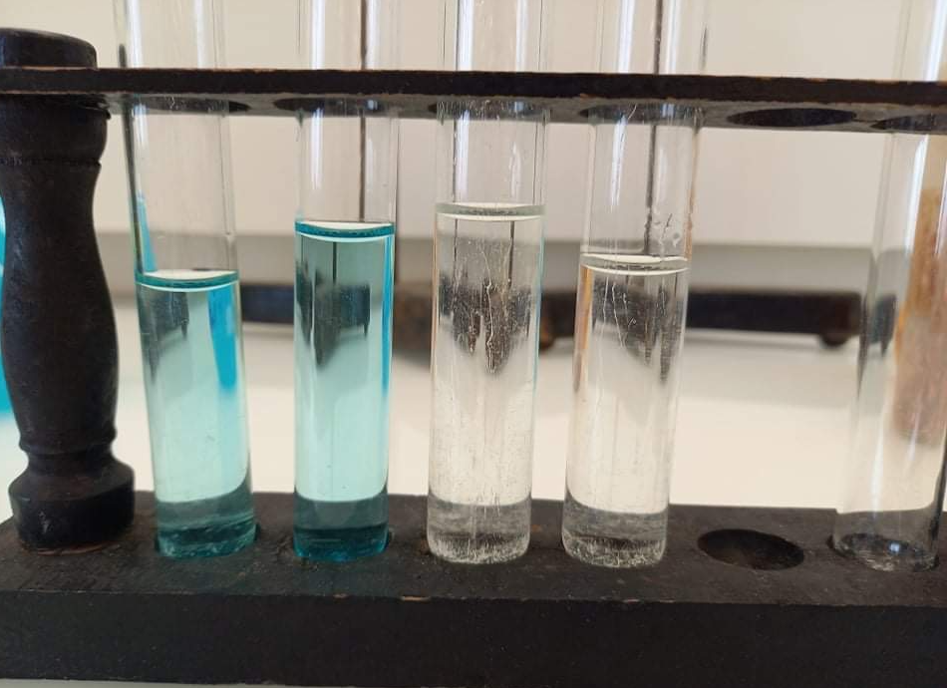
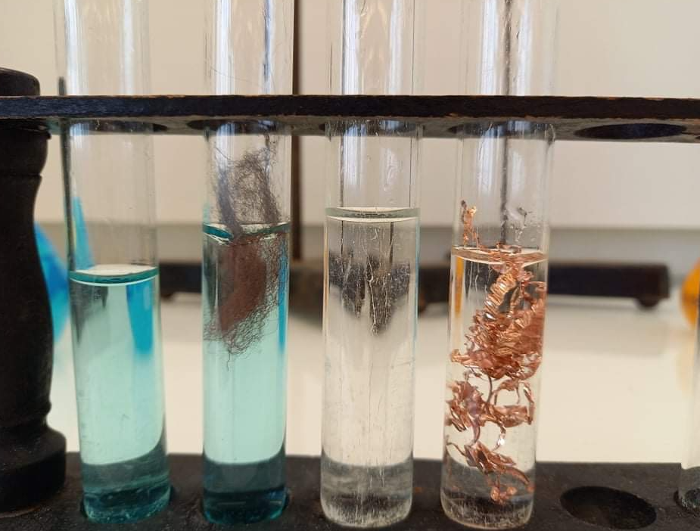
Introduction
Une réaction qui se fait que dans un sens :
Cu_{(aq)}
Cu_{(aq)}
²⁺
²⁺
²⁺
²⁺
Cu_{(aq)}
Fe_{(aq)}
Fe_{(aq)}
²⁺
Fe_{(aq)}
²⁺
+ Fe_{(s)}
+ Cu_{(s)}

Slide 6
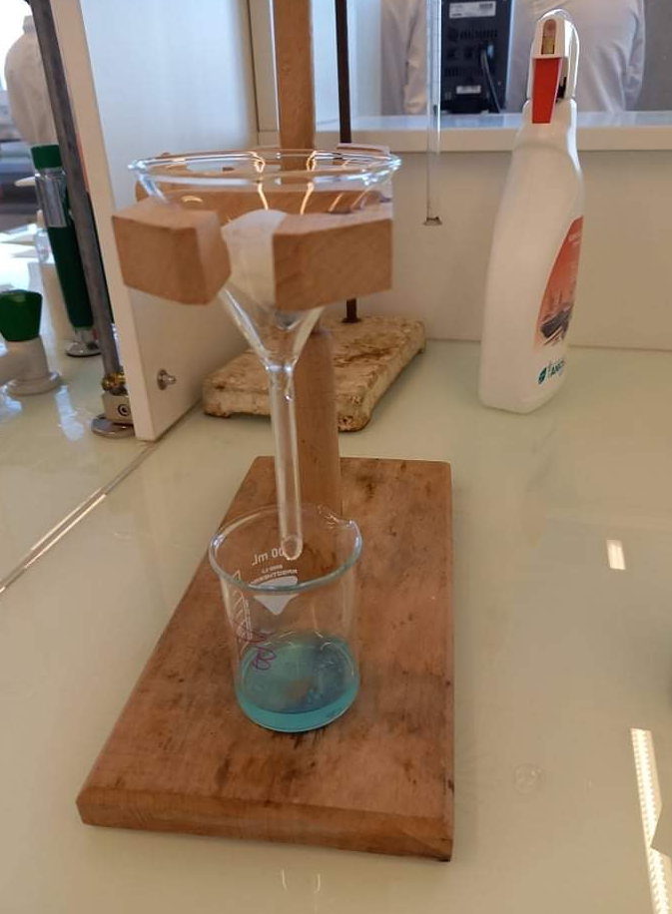
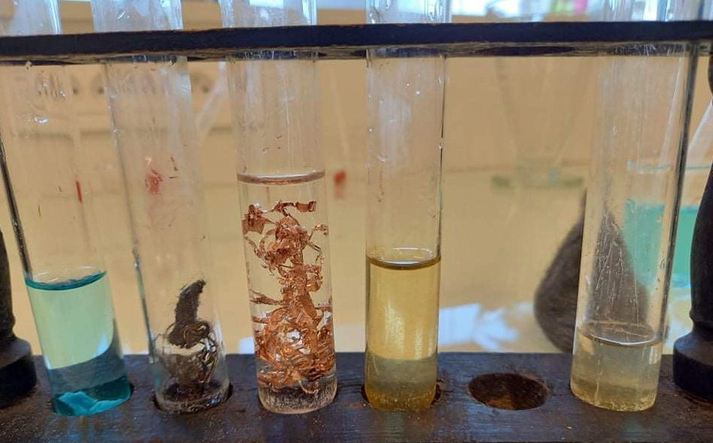
Introduction
Une réaction qui se fait que dans un sens :
Mise en évidence des ions Fe_{(aq)} !
²⁺
Filtrage de la solution
Cu_{(aq)} + Fe_{(s)}
Cu_{(aq)}
Cu_{(aq)}
Solution Filtrée
Cu_{(aq)} + Fe_{(s)}
²⁺
²⁺
²⁺
²⁺
Fe_{(aq)}
Fe_{(aq)}
²⁺
+ Fe_{(s)}
+ Cu_{(s)}
²⁺

Slide 7
I/Potentiel d’oxydoréduction
²⁺
Cu_{(aq)} Cu_{(s)}
Fort Pouvoir Oxydant
Fort Pouvoir Réducteur
²⁺
Fe_{(aq)} Fe_{(s)}
Ox
Red

Slide 8
I/Potentiel d’oxydoréduction
?
²⁺
Cu_{(aq)} Cu_{(s)}
Fort Pouvoir Oxydant
Fort Pouvoir Réducteur
²⁺
Fe_{(aq)} Fe_{(s)}
Ox
Red

Slide 9
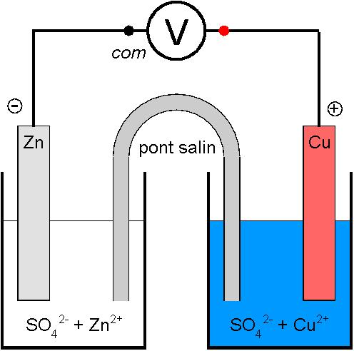
I/Potentiel d’oxydoréduction
2)Demi-pile et pile
Exemple de la pile DANIELL

Slide 10
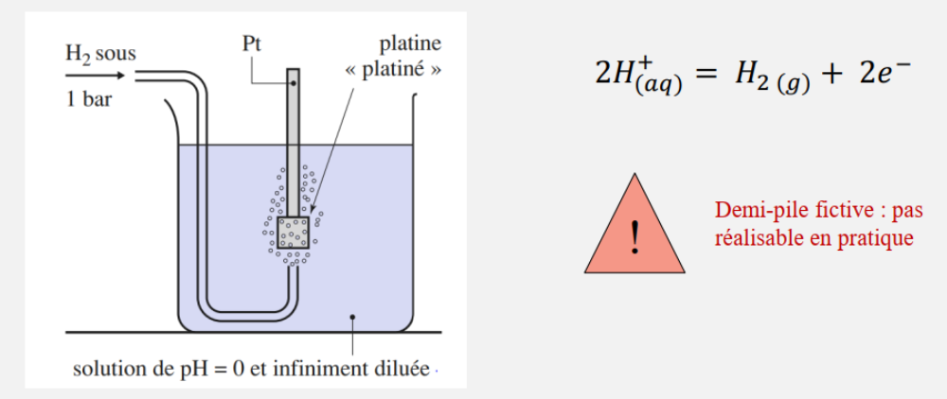
I/Potentiel d’oxydoréduction
2)Electrode standard à Hydrogène
Electrode de platine plongée dans une solution de pH=0 se comportant comme une solution infiniment diluée entourée de H2 gazeux à 1 bar.

Slide 11
I/Potentiel d’oxydoréduction
2)Electrode standard à Hydrogène
E°
²⁺
Cu_{(aq)} Cu_{(s)}
Fort Pouvoir Oxydant
Fort Pouvoir Réducteur
²⁺
Fe_{(aq)} Fe_{(s)}
Ox
Red

Slide 12
II/Aspect thermodynamique des réactions d’oxydoréduction
2) Constante d’équilibre
²⁺
²⁺
E°
Cu_{(aq)} + Fe_{(s)} Fe_{(aq)} + Cu_{(s)}
²⁺
Cu_{(aq)} Cu_{(s)}
Fort Pouvoir Oxydant
Fort Pouvoir Réducteur
²⁺
Fe_{(aq)} Fe_{(s)}
Ox
Red

Slide 13
II/Aspect thermodynamique des réactions d’oxydoréduction
2) Constante d’équilibre
²⁺
²⁺
E°
Fe_{(aq)} + Cu_{(s)} Cu_{(aq)} + Fe_{(s)}
²⁺
Cu_{(aq)} Cu_{(s)}
Fort Pouvoir Oxydant
Fort Pouvoir Réducteur
²⁺
Fe_{(aq)} Fe_{(s)}
Ox
Red

